Slide 1
Realismus - opakování
1. Pokuste se charakterizovat realismus.
2. K jednotlivým autorům přiřaďte dílo.
Autoři: H. de Balzac, N.V. Gogol, A. P. Čechov, L. N. Tolstoj, M. F. Dostojevskij
Díla: Mrtvé duše, Vojna a mír, Zločin a trest, Višňový sad, Lidská komedie, Revizor, Tři sestry.
3. Blíže charakterizujte divadelní hru Revizor, její postavy.
4. Pokuste se popsat život a dílo Ch . Dickense.

Slide 2
Ernest Hemingway
(1899 – 1961)

Slide 3
Komu zvoní hrana
„Smrtí každého člověka je mne méně, neboť jsem součástí lidstva. A proto se nikdy neodvažuj ptát, komu zvoní hrana. Zvoní tobě.“

Slide 4
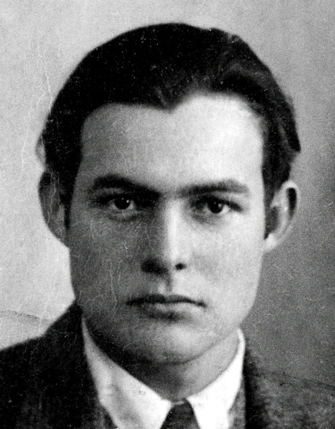
Ernest Hemingway
americký prozaik
a publicista
patří k nejpopulárnějším spisovatelům 20. století
otec – lékař – milovník přírody, rybář a lovec
matka – přísná a zbožná
za 1. světové války jezdil se sanitním vozem po italském bojišti – byl těžce raněn
http://commons.wikimedia.org/wiki/File:Ernest_Hemingway_1923_passport_photo.jpg?uselang=cs

Slide 5
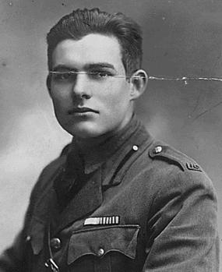
Ztracená generace
mladí Američané, kteří zasaženi krutostmi 1. světové války a následnou poválečnou depresí přestali věřit dosud vyznávaným životním hodnotám a procházeli hlubokou duchovní krizí
základním tématem je zklamání, skepse, rozklad lidských a společenských hodnot a hledání východiska v útěku do přírody nebo kultury
hrdinové jejich próz – jednotlivci ztracení
v nepřehledném labyrintu světa; obvykle
rozvrácení, silně citově založení lidé, kteří
nenacházejí nikde zakotvení

Slide 6
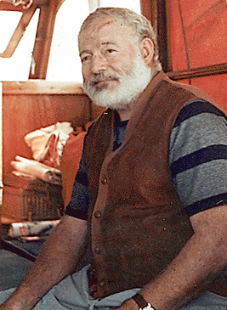
Ernest Hemingway
po válce novinář v Paříži
za španělské občanské války pracoval jako dopisovatel
v Madridu
po 2. světové válce žil
v Havaně na Kubě a na svých
usedlostech v USA
1954 – Nobelova cena za literaturu
alkoholismus, zdravotní potíže, deprese – 1961 sebevražda
http://upload.wikimedia.org/wikipedia/commons/d/d0/Ernest_Hemingway_1950_w.jpg?uselang=cs

Slide 7
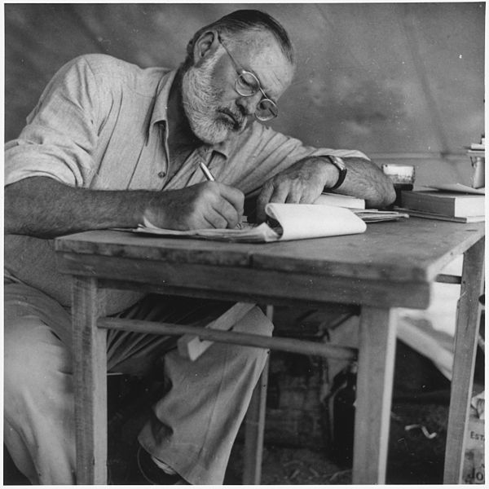
Metoda ledovce
styl budovaný na „principu ledovce“ (1/8 na povrchu, zbytek pod hladinou)
podstatné významy textu, traumata a ztroskotání postav jsou skryty za zdánlivě povrchními dialogy hrdinů
ve svých dílech je úsečný, plný zkratek a zámlk
počítá s podtextem
a s čtenářovou schopností
proniknout k němu
http://commons.wikimedia.org/wiki/File:Ernest_Hemingway_Writing_at_Campsite_in_Kenya_-_NARA_-_192655.jpg?uselang=cs

Slide 8
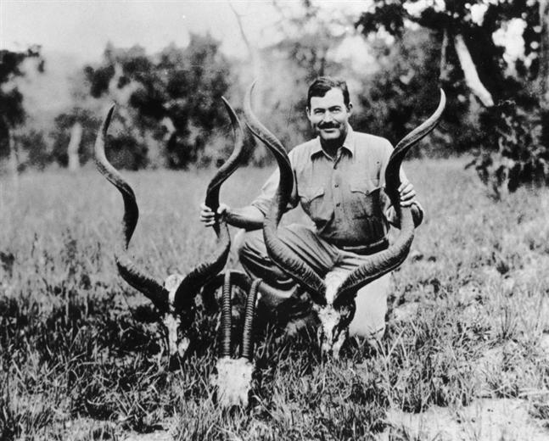
Dílo
náměty – sportovní záliby (box, dostihy), býčí zápasy, safari v Africe (Zelené pahorky africké), lov ryb na Kubě
povídky – považovány za nejhodnotnější část Hemingwayovy tvorby
nejznámější povídky:
Můj táta
Kočka v dešti
Čistý, dobře osvětlený podnik
Vojákův návrat - líčí, jak válečné zážitky poznamenaly psychiku mladých mužů, jak je odcizily jejich blízkým, vyvolávaly v nich pocity deprese, apatii

Slide 9
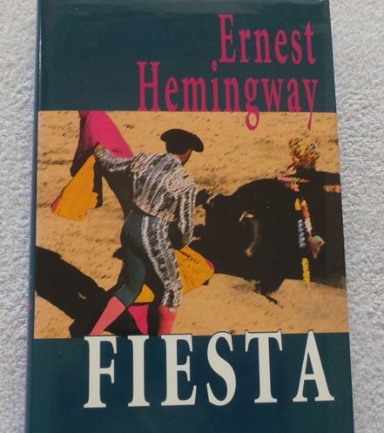
Fiesta
román vypráví o veteránech 1. sv. války žijících ve Španělsku a jejich pokusech vyrovnat se s válečnými traumaty
hlavní hrdina se vyrovnává se svým zmrzačením, které mu brání v naplnění milostného vztahu (po sexuální stránce) – jeho dívka ho odmítá, protože by mu musela být nevěrná

Slide 10
Sbohem armádo
milostný válečný román s autobiografickými prvky
zpracovává zážitky z italské fronty
příběh milenců, kteří ani po útěku z války nenachází osobní štěstí
příběh vypráví v ich-formě mladý americký voják Frederick Henry, dobrovolník bojující v italské armádě (jako řidič sanitky)
zamiluje se do anglické ošetřovatelky Catherine Barkleyové – po svém zranění nohou s ní tráví víc času, plánují si společnou budoucnost
po uzdravení se vrací na frontu, Catherine zjišťuje, že čeká dítě
s italskou armádou ustupují, ale on se s několika dalšími opozdil (sanitka zapadla v blátě) a italská vojenská policie ho považovala za zběha – byl odsouzen k trestu smrti
podařilo se mu utéct – s Catherine utíkají do Švýcarska
konečně jsou svobodní, ale po porodu mrtvého chlapečka umírá i Catherine – Frederickovi se zhroutí celý svět

Slide 11
Komu zvoní hrana (1940)
námět – ve Španělsku, kde za občanské války (1937-1938) působil na republikánské straně jako americký válečný korespondent
celý děj románu se soustřeďuje do tří dnů, které prožije americký dobrovolník Robert Jordan na straně republikánů
účastní se akce partyzánů, kteří chtějí vyhodit do vzduchu most
během těchto událostí vzniká milostný vztah mezi Jordanem a partyzánkou Marií
při zničení mostu je Jordan raněn, skupinu posílá do bezpečí a sám se zbraní v ruce čeká na pronásledovatele

Slide 12

Pátá kolona
jediné drama, které Hemingway napsal, tematicky vychází rovněž ze zkušeností ze španělské občanské války

Slide 13

Pohyblivý svátek
vzpomínková kniha, ve které je vylíčen bohémský život umělců v Paříži, šťastné období jeho života

Slide 14
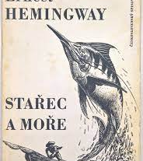
Stařec a moře
Starý kubánský rybář Santiago se po mnoha neúspěšných lovech (lovil s malým chlapcem) vydává na moře sám. Uloví obrovskou rybu – marlína, se kterou zápasí dva dny, teprve poté se mu ji podaří harpunovat a přivázat k lodi.

Slide 15
Stařec a moře
Úkoly: 1. Velice pečlivě si přečti ukázku. Pokus se vysvětlit část úryvku „Moc už těch obrátek nevydržím. Ale vydržíš! Okřikl sám sebe. Vydržíš to donekonečna.“ → proč donekonečna. V další části říká „Zabíjíš mě, rybo, pomyslel si. Ale máš na to právo.“ ……..Tak pojď a zabij mě! Je mi to jedno, kdo koho zabije. → proč si to rybář říká? Proč má na to ryba právo? Proč se rybář nezlobí, že je v tak zoufalé pozici? „ Nikdy jsem neviděl většího obra, nic tak krásného a klidného a vznešeného, jako jsi ty, bratře.“ → proč rybář rybu nazývá bratrem?

Slide 16
2. Zamysli se nad použitými jazykovými a stylistickými prostředky. Všimni si řeči starce. Je to jazyk spisovný či nespisovný? Jak probíhá děj.
Na základě příběhu a úryvku charakterizuj hlavního hrdinu – o jaký literární typ se jedná?

Slide 17
Stařec a moře (1952) The Old Man and the Sea
novela
líčí zápas starého kubánského rybáře, již takřka všemi odepsaného, s obrovskou rybou
postavy:
starý rybář Santiago
typ samotáře odloučeného od společnosti
zamlklý, samorostlý člověk
jednoduchý člověk, žijící v souladu s přírodou
mladý chlapec Manolin

Slide 18
Stařec a moře - obsah
hlavní hrdina po 84 dnech bez úlovku vyplouvá na moře bez svého pomocníka
podaří se mu chytit rybu – velikého mečounovitého marlina
zápas trvá dva dny a dvě noci, než zvířeti dojdou síly
poté, co se starci podaří rybu harpunovat, napadnou kořist žraloci a ohlodají ji na kost
smrtelně vyčerpaný Santiago se vrací jen
s kostrou svého úlovku
je vítězem i poraženým

Slide 19
Stařec a moře
příběh = epická metafora o životě
základní aktéry příběhu lze chápat v obecné rovině:
rybář = člověk
ryba = příroda
žraloci = zlo

Slide 20
Stařec a moře
hlavním hrdinou – muž vystavený zásadní zkoušce, v níž musí obstát fyzicky i mravně
symbolické podobenství o nezdolné síle
a vytrvalosti člověka, který bez ohledu na
námahu, nezdar a utrpení jde za svým cílem
měřítkem úspěchu není zisk, ale uspokojení z vykonaného úsilí, z boje o vlastní bytí
NEVZDÁT SE, AČ JE BOJ BEZNADĚJNÝ

Slide 21
Stařec a moře
novela vyjadřuje:
sepětí člověka s přírodou (Santiago rozmlouvá s rybou, s ptáky, s mořem)
generační solidaritu – ve vztahu chlapce Manolina a Santiaga
biblickou symboliku (těžké lano jako kříž na starcových zádech, stigmata zranění na jeho rukou, starcovo utrpení)
příznačný hemingwayovský prvek – zachycení krásy lovu a boje

Slide 22
Stařec a moře
příběh vyprávěn v er-formě
důležitou roli hraje vnitřní monolog hrdiny
místo konkrétních pojmenování jsou preferována obecná označení: stařec, ryba, chlapec, moře, žraloci
na motivy novely Stařec a moře natočil
r. 1958 film režisér John Sturges
(hlavní role Spencer Tracy)

